Slide 1

Nền tảng học trực tuyến dành cho mọi người

Slide 2




Lợi thế nổi bật
Lớp học ảo trực tuyến
Học mọi lúc mọi nơi
Theo dõi tiến độ & báo cáo
Bảo mật & ổn định cao

Slide 3
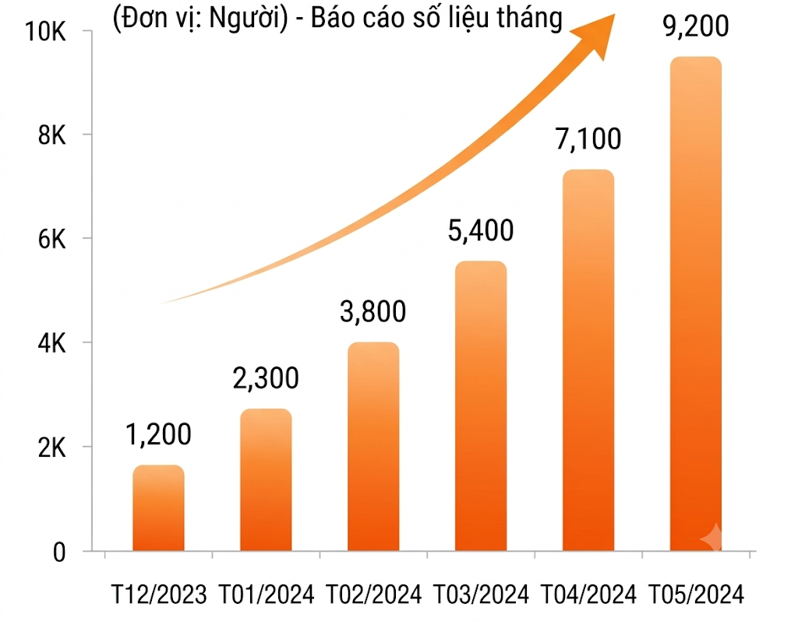
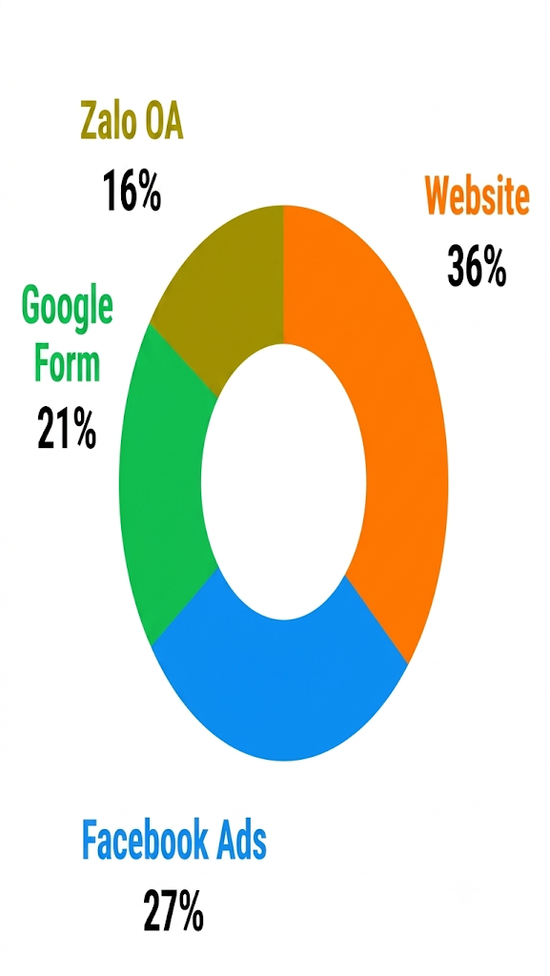
Tăng trưởng học viện
Cơ cấu nguồn đăng kí

Slide 4
